Slide 1
Разработка программы «Игра Морской бой»
Павлов Сергей
Группа 305
Москва
2019

Slide 2
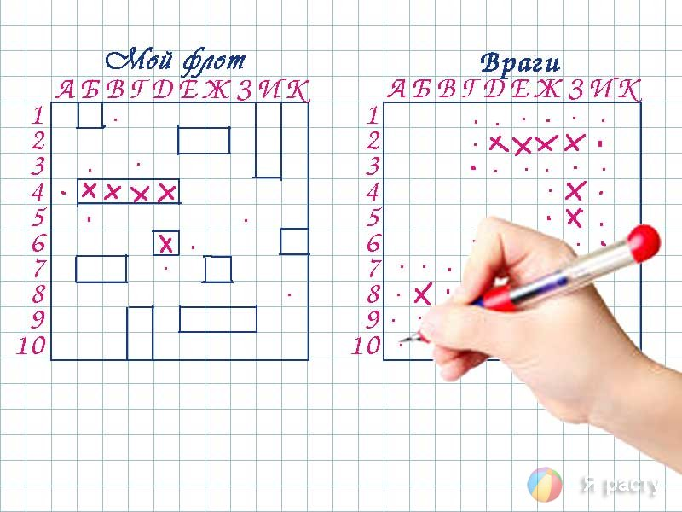
«Морской бой»
— игра для двух участников, в которой игроки по очереди называют координаты на неизвестной им карте соперника. Если у соперника по этим координатам имеется корабль (координаты заняты), то корабль или его часть «топится», а попавший получает право сделать ещё один ход. Цель игрока — первым потопить все корабли противника.

Slide 3
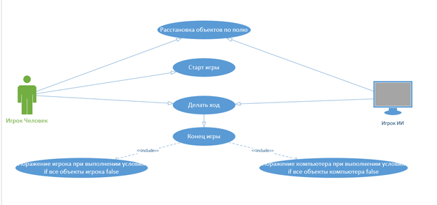
UML – диаграмма вариантов использования

Slide 4
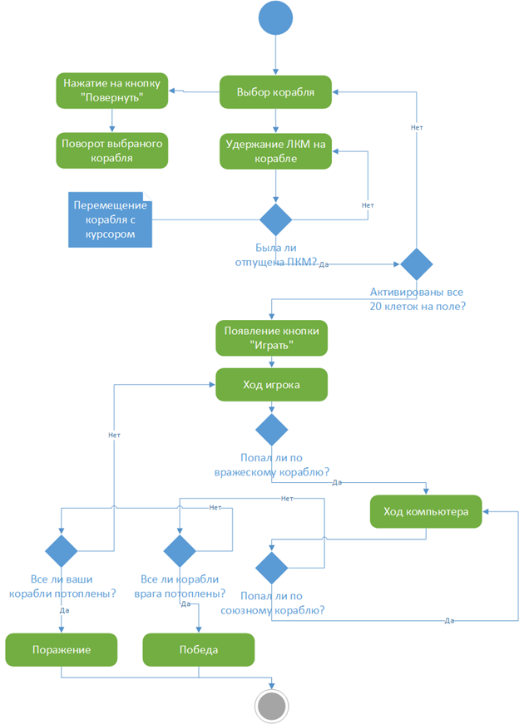
UML – диаграмма деятельности программного продукта

Slide 5
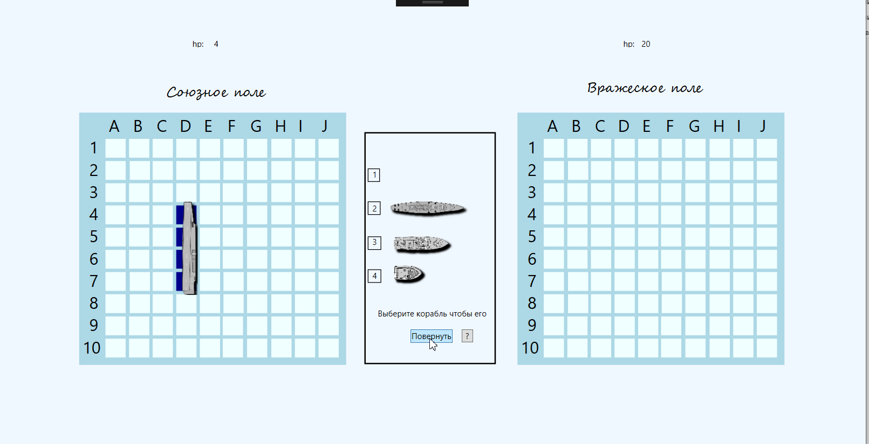
Пример расстановки кораблей по игровому полю

Slide 6
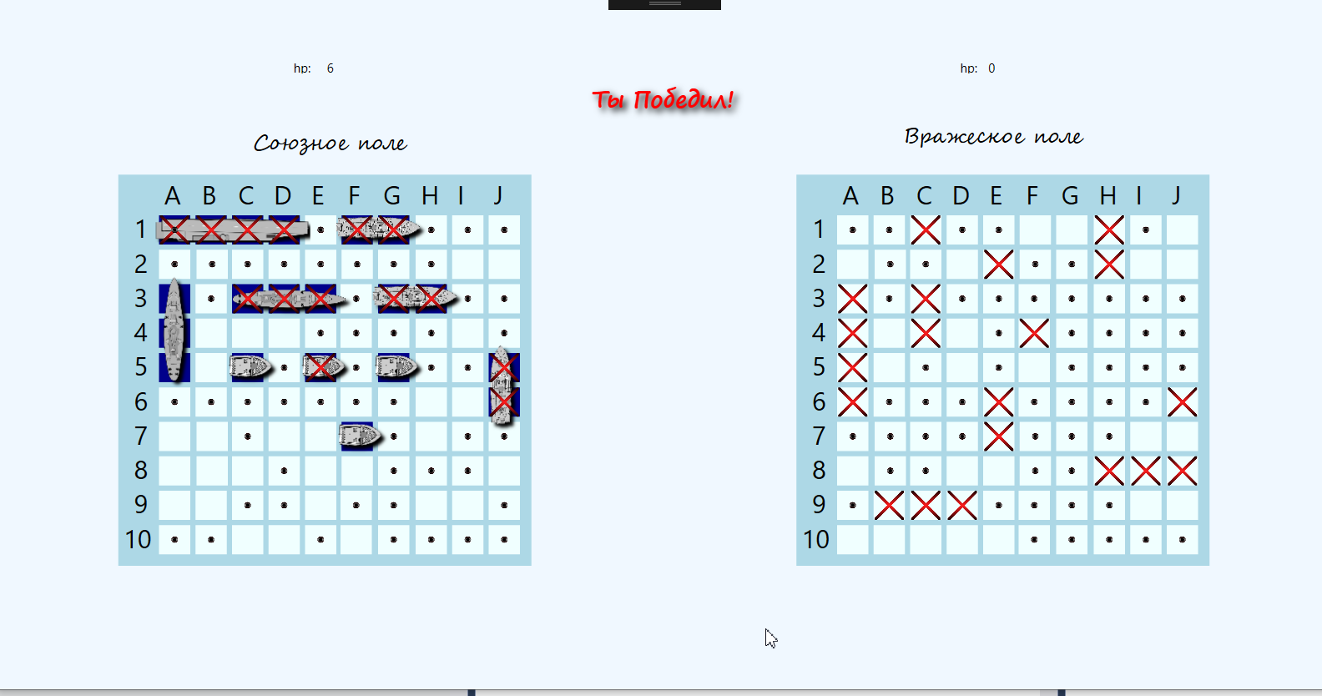
Пример завершения игры

Slide 7
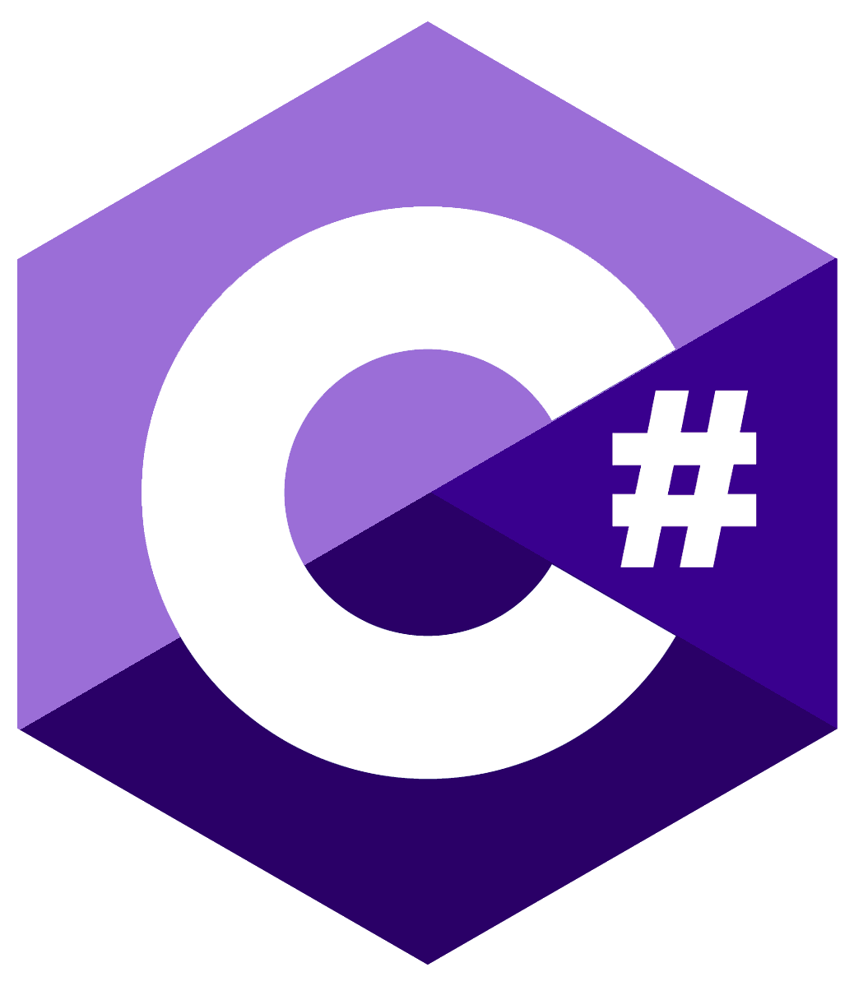

Средства разработки

Slide 8
Спасибо за внимание!

